Slide 1

Python: Aplicações para Administração e Engenharia
Profª Leide Vieira

Slide 2
Aula 8: Modularização e Bibliotecas
Curso de Python:
Aplicações para Administração e Engenharia

Slide 3
Objetivos de aula
Uso de Lambdas
Modularização do código
Bibliotecas essenciais
Realizar exercícios práticos

Slide 4
Lambdas

Slide 5
Lambda
Uma função lambda é uma forma compacta de criar funções pequenas e anônimas (sem nome).
A principal característica das funções lambda é que elas podem ser definidas em uma única linha de código e são geralmente usadas quando você precisa de uma função simples e não quer declarar uma função completa com a palavra-chave def.

Slide 6
Lambda
Sintaxe:
lambda argumentos: expressão
argumentos: são os parâmetros da função (semelhante aos parâmetros em uma função normal).
expressão: é a operação ou cálculo que a função executa, e o valor da expressão será retornado automaticamente.

Slide 7
'''A função abaixo recebe um número e retorna o quadrado desse número. ''' quadrado = lambda x: x ** 2 print(quadrado(5)) # Saída: 25 '''Função lambda com múltiplos argumentos: A função abaixo recebe dois números e retorna a soma deles.''' soma = lambda x, y: x + y print(soma(3, 7)) # Saída: 10 '''Usando lambda com sorted para ordenar listas de tuplas: Vamos usar lambda para ordenar uma lista de tuplas com base no segundo valor de cada tupla. ''' lista = [(1, 3), (4, 1), (2, 5)] lista_ordenada = sorted(lista, key=lambda x: x[1]) print(lista_ordenada) # Saída: [(4, 1), (1, 3), (2, 5)] '''Usando lambda com filter: O filter usa a função lambda para filtrar elementos de uma lista. Aqui, a função lambda seleciona apenas números pares.''' numeros = [1, 2, 3, 4, 5, 6] pares = list(filter(lambda x: x % 2 == 0, numeros)) print(pares) # Saída: [2, 4, 6]

Slide 8
Limitações de Lambda
As funções lambda são limitadas a expressões simples, ou seja, não podem conter múltiplas expressões ou comandos complexos como loops ou condições completas.
Para funções mais complexas, é melhor usar a sintaxe tradicional com def.

Slide 9
Modularização

Slide 10
O que é Modularização?
Modularização é o processo de dividir um programa em partes menores e gerenciáveis chamadas de módulos.
Cada módulo possui uma função específica e pode ser reutilizado em outros projetos, o que colabora na organização, legibilidade e manutenção do código.

Slide 11
Por que usar Modularização?
- Organiza o código, facilitando o entendimento.
- Facilita a reutilização do código em diferentes partes do projeto.
- Torna o código mais fácil de manter e depurar.

Slide 12
Como Funciona a Modularização?
- Divida o código em funções ou métodos relacionados a um determinado conjunto de operações.
- Utilize arquivos separados (.py) para cada módulo.
- Importe os módulos nos arquivos principais quando necessário.

Slide 13
Funções e Módulos
- Funções: Blocos de código que executam uma tarefa específica.
- Módulos: Arquivos Python (.py) que podem conter funções, classes e variáveis.
- Para usar funções e variáveis de outros módulos, usamos o comando 'import'.

Slide 14
Exemplo de Modularização
#Arquivo: calculos.py def soma(a, b): return a + b #Arquivo principal: import calculos resultado = calculos.soma(5, 3) print(resultado) # Saída: 8

Slide 15
Bibliotecas

Slide 16
O que são Bibliotecas em Python?
Bibliotecas são pacotes (pastas) de funções e métodos que facilitam a implementação de tarefas comuns, de modo a agilizar o desenvolvimento, proporcionando soluções já implementadas para problemas comuns.
A importação das bibliotecas é feita com o comando 'import'.

Slide 17
Por que usar Bibliotecas?
- Reduzem o tempo de desenvolvimento, pois já fornecem funções prontas.
- Facilitam a reutilização de código.
- Permitem que você se concentre no problema central, ao invés de reinventar soluções.

Slide 18
Como usar Bibliotecas?
1. Instale a biblioteca (se necessário) com o comando 'pip install nome_da_biblioteca'.
2. Importe a biblioteca no código com 'import nome_da_biblioteca'.
3. Use as funções e métodos da biblioteca para facilitar as tarefas.

Slide 19
Principais Bibliotecas em Python
- math: Funções matemáticas básicas e avançadas.
- datetime: Manipulação de datas e horários.
- random: Geração de números aleatórios.
- os: Interação com o sistema operacional.
- numpy: Manipulação de arrays e grandes conjuntos de dados.
- pandas: Manipulação e análise de dados em tabelas.
- matplotlib: Criação de gráficos e visualizações.

Slide 20
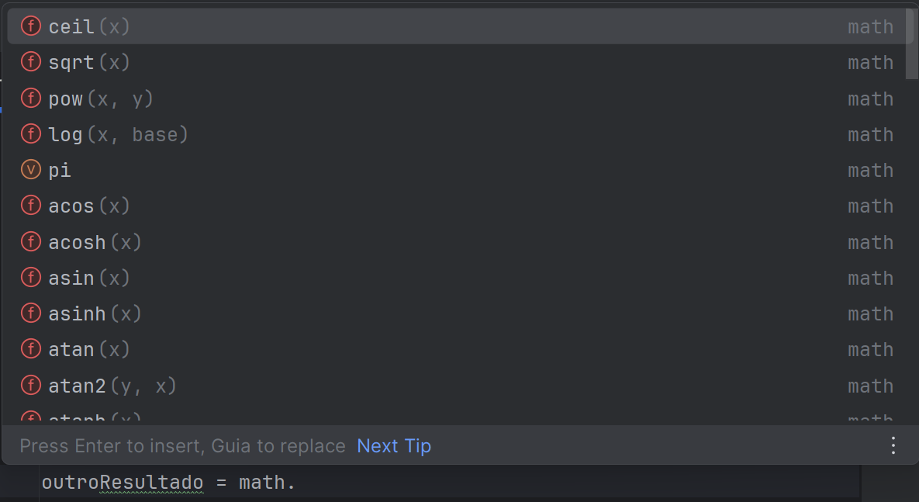
Exemplo de uso da Biblioteca math
import math # Calculando a raiz quadrada raiz = math.sqrt(16) print(raiz) # Saída: 4.0

Slide 21
Exemplo de uso da Biblioteca random
import random # Lista de participantes no sorteio participantes = [ "Ana", "João", "Pedro", "Maria", "Carlos", "Luana", "Roberto",
"Cláudia", "Eduardo", "Mariana"] # Sorteio de um vencedor aleatório vencedor = random.choice(participantes) # Exibe o vencedor print(f"O vencedor do sorteio é: {vencedor}")

Slide 22
Exemplo de uso da Biblioteca datetime
import datetime data_hoje = datetime.date.today() # Obtém a data atual # Define uma data específica (ex: 25 de dezembro de 2024) data_evento = datetime.date(2024, 12, 25) # Calcular a diferença entre as duas datas diferenca = data_evento - data_hoje # Exibir a diferença em dias print(f"Faltam {diferenca.days} dias para o evento.")

Slide 23
Exemplo de uso da Biblioteca os
import os # Caminho relativo caminho = "pasta/arquivo.txt" # Normalizar o caminho, removendo barras redundantes ou erradas caminho_normalizado = os.path.normpath(caminho) print(f"Caminho normalizado: {caminho_normalizado}") # Obter apenas o nome do arquivo, excluindo o diretório nome_arquivo = os.path.basename(caminho) print(f"Nome do arquivo: {nome_arquivo}") # Obter o diretório do arquivo diretorio_arquivo = os.path.dirname(caminho) print(f"Diretório do arquivo: {diretorio_arquivo}")

Slide 24
Biblioteca numpy
A biblioteca numpy (Numerical Python) é uma das bibliotecas mais importantes no Python, especialmente para quem trabalha com dados numéricos, álgebra linear e manipulação de grandes conjuntos de dados.
Ela fornece uma estrutura eficiente e poderosa chamada array para armazenar dados de forma matricial (ou multidimensional) e realizar operações matemáticas e estatísticas de maneira muito mais rápida do que as listas tradicionais do Python.

Slide 25
Biblioteca NumPy
Principais Funcionalidades
Arrays: A principal estrutura de dados do numpy, que é mais eficiente que as listas do Python para operações numéricas. Há várias funções para remodelar, dividir, concatenar e alterar arrays.
Operações vetorizadas: permite operações em arrays inteiros sem a necessidade de loops explícitos, tornando o código mais limpo e eficiente.
Funções matemáticas: Oferece uma grande variedade de funções para operações matemáticas e estatísticas.
Álgebra linear: inclui operações como multiplicação de matrizes, transposição, inversão e decomposição.

Slide 26
Exemplo de uso da Biblioteca NumPy
import numpy # Criação do array 'vendas' contendo os valores de vendas mensais em reais para um ano (12 meses) vendas = np.array([12000, 13500, 14500, 16000, 12500, 11000, 15000, 17000, 19000, 21000, 20500, 22000]) # Calculando a média das vendas utilizando a função np.mean() # A média nos dá uma ideia do valor médio das vendas durante o ano media_vendas = np.mean(vendas) # Calculando o desvio padrão das vendas utilizando a função np.std() # O desvio padrão mede a dispersão ou variação dos valores em relação à média desvio_padrao_vendas = np.std(vendas) # Exibindo o resultado da média das vendas print(f"Média de Vendas: {media_vendas}") # Exibindo o resultado do desvio padrão das vendas print(f"Desvio Padrão das Vendas: {desvio_padrao_vendas}")

Slide 27
Formas de importação de Bibliotecas

Slide 28
Formas de importar bibliotecas
Você pode importar bibliotecas de várias formas, dependendo de como deseja utilizar as funcionalidades do módulo ou pacote. Aqui estão as principais formas de importação:
Importação direta: importa o módulo inteiro, e você acessa suas funções, classes e variáveis com o prefixo do nome do módulo.
import math
print(math.sqrt(16)) # Exemplo de uso: math.sqrt
Importação com um alias: importa o módulo com um nome abreviado (apelido).
import numpy as np
print(np.array([1, 2, 3])) # Exemplo de uso com alias: np.array

Slide 29
Formas de importar bibliotecas
Importação de funções, classes ou variáveis específicas: importa apenas partes específicas de um módulo, o que pode economizar memória.
from math import sqrt, pi
print(sqrt(16)) # Exemplo de uso: sqrt direto
print(pi) # Exemplo de uso: pi direto
Importação de todas as funções, classes ou variáveis de um módulo: com *, importa todos os itens do módulo, mas pode poluir o namespace e deve ser usado com cautela.
from math import *
print(sin(0.5)) # Exemplo de uso: sem prefixo de módulo

Slide 30
Formas de importar bibliotecas
Importação de módulos: você também pode importar arquivos .py no mesmo diretório ou em diretórios específicos. Por exemplo, se você tiver um arquivo meumodulo.py, pode importá-lo assim:
import meumodulo
print(meumodulo.minha_funcao())
Importação de pacotes com submódulos: quando um pacote tem submódulos, você pode importar apenas o submódulo necessário.
import pacote.submodulo
pacote.submodulo.funcao_especifica()

Slide 31
Exemplo de uso

Slide 32
Exemplo de uso combinado
Imagine que você está trabalhando com fluxo de caixa de uma empresa. Você tem uma lista de transações com valores e datas e quer realizar algumas análises. O objetivo será:
Calcular o saldo acumulado de um fluxo de caixa.
Analisar se as transações são positivas ou negativas.
Calcular a média de valores de transações usando numpy.
Obter a data do primeiro pagamento ou da última transação usando datetime.
Estrutura do Projeto: Vamos criar dois arquivos de Python, conforme a modularização. O arquivo principal (fluxo_caixa.py) vai importar funções de um módulo auxiliar chamado fluxo_caixa_modulo.py.

Slide 33
# Arquivo fluxo_caixa_modulo.py
import numpy as np from datetime import datetime # Função para calcular o saldo acumulado def calcular_saldo(transacoes): saldo = 0 for transacao in transacoes: saldo += transacao['valor'] return saldo # Função para classificar as transações como positivas ou negativas def classificar_transacoes(transacoes): return list(map(lambda x: 'Positiva' if x['valor'] > 0 else 'Negativa', transacoes)) # Função para calcular a média de transações def calcular_media(transacoes): valores = [t['valor'] for t in transacoes] return np.mean(valores) # Função para obter a data da primeira transação def primeira_data(transacoes): datas = [t['data'] for t in transacoes] return min(datas) # Função para obter a data da última transação def ultima_data(transacoes): datas = [t['data'] for t in transacoes] return max(datas)
Código do arquivo fluxo_caixa_modulo.py

Slide 34
Início do código do arquivo
fluxo_caixa.py
# Arquivo principal - fluxo_caixa.py
import numpy as np from datetime import datetime from fluxo_caixa_modulo import * # Definindo algumas transações com valores e datas transacoes = [ {'valor': 2000, 'data': datetime(2024, 1, 15)}, {'valor': -500, 'data': datetime(2024, 2, 10)}, {'valor': 1500, 'data': datetime(2024, 3, 5)}, {'valor': -200, 'data': datetime(2024, 4, 1)}, {'valor': 1200, 'data': datetime(2024, 4, 20)} ] # Calcular o saldo acumulado saldo_acumulado = calcular_saldo(transacoes) print(f"Saldo acumulado: R${saldo_acumulado:.2f}")

Slide 35
Continuação do código do arquivo
fluxo_caixa.py
# Continuação do arquivo fluxo_caixa.py
# Classificar as transações classificacoes = classificar_transacoes(transacoes) print("Classificação das transações:", classificacoes) # Calcular a média dos valores das transações media_transacoes = calcular_media(transacoes) print(f"Média das transações: R${media_transacoes:.2f}") # Obter a primeira e a última data de transação primeira_data_transacao = primeira_data(transacoes) ultima_data_transacao = ultima_data(transacoes) print(f"Primeira transação: {primeira_data_transacao.strftime('%d/%m/%Y')}") print(f"Última transação: {ultima_data_transacao.strftime('%d/%m/%Y')}")

Slide 36

Dúvidas?

Slide 37

Atividade prática

Slide 38
Atividade
Testar os exemplos vistos em aula. Faça algumas alterações para melhor entendimento
Criar um jogo simples de adivinhação em que o computador sorteia um número aleatório entre 1 e 100, e o jogador precisa adivinhar qual é esse número. O programa vai indicar se o palpite foi muito baixo, muito alto ou correto. O jogo continua até que o jogador acerte o número. Após a vitória, o programa exibe a quantidade de tentativas.
Elaborar um programa que solicita ao usuário que insira sua data de nascimento no formato dd/mm/yyyy, calcula a idade de uma pessoa com base na data de nascimento e exibe a idade em anos, meses e dias.
Utilizar a biblioteca numpy para simular o crescimento de uma população ao longo do tempo, aplicando uma taxa de crescimento constante (fornecidas pelo usuário), e calcular a população em diferentes períodos, seja ao longo dos próximos anos ou meses, dependendo da preferência.

Slide 39
Atividade
5. Criar um programa modularizado para calcular o valor presente (VP) e o valor futuro (VF) de um investimento com base nas fórmulas de juros compostos.
Crie uma função para calcular o valor futuro (VF):
Fórmula: VF = PV * (1 + taxa) ** meses
Onde PV é o valor presente, taxa é a taxa de juros mensal e meses é o número de períodos (meses).
Crie uma função para calcular o valor presente (VP):
Fórmula: VP = VF / (1 + taxa) ** meses
Modularize o código separando as funções em um arquivo .py e importe-o no seu script principal.
Dicas: Utilize math para operações matemáticas, como exponenciação. Utilize lambda para funções simples.

Slide 40

Hora de codar

